Slide 1
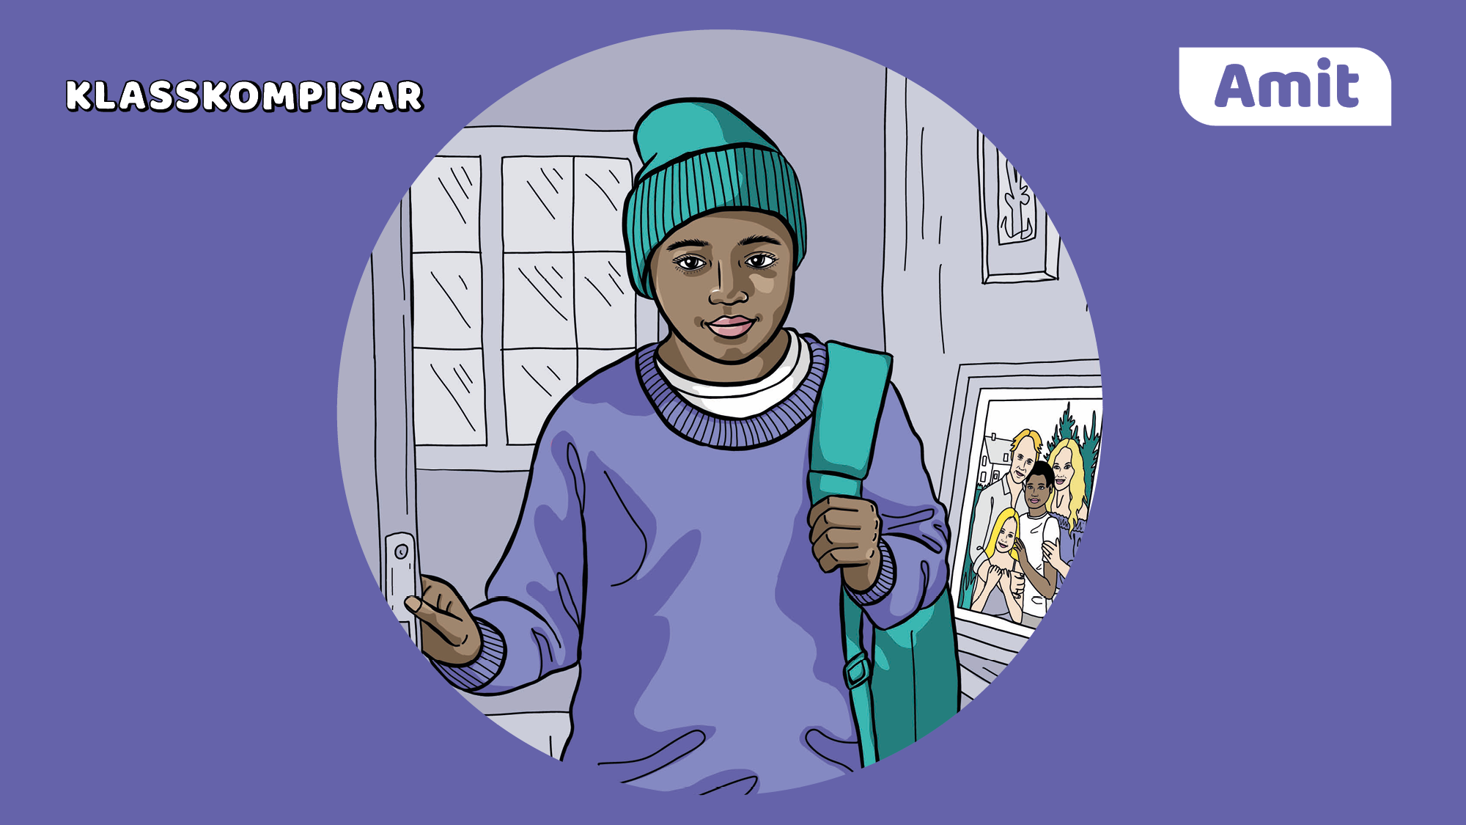

Slide 2
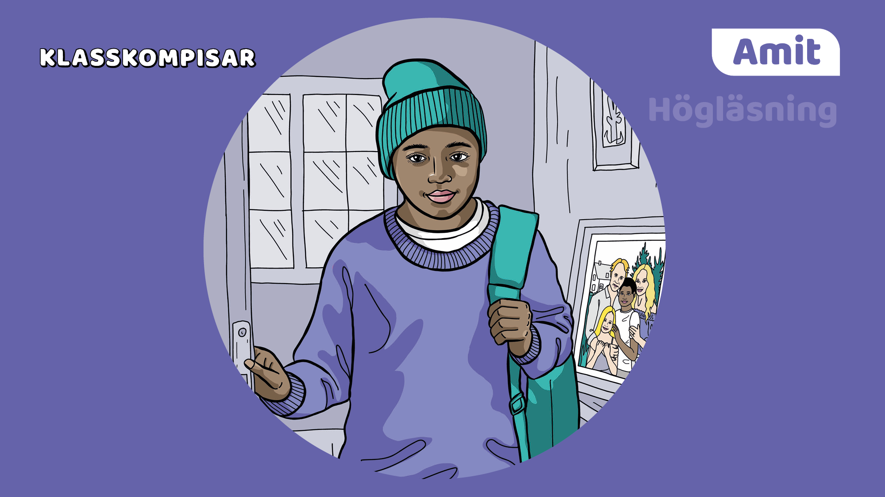

Slide 3
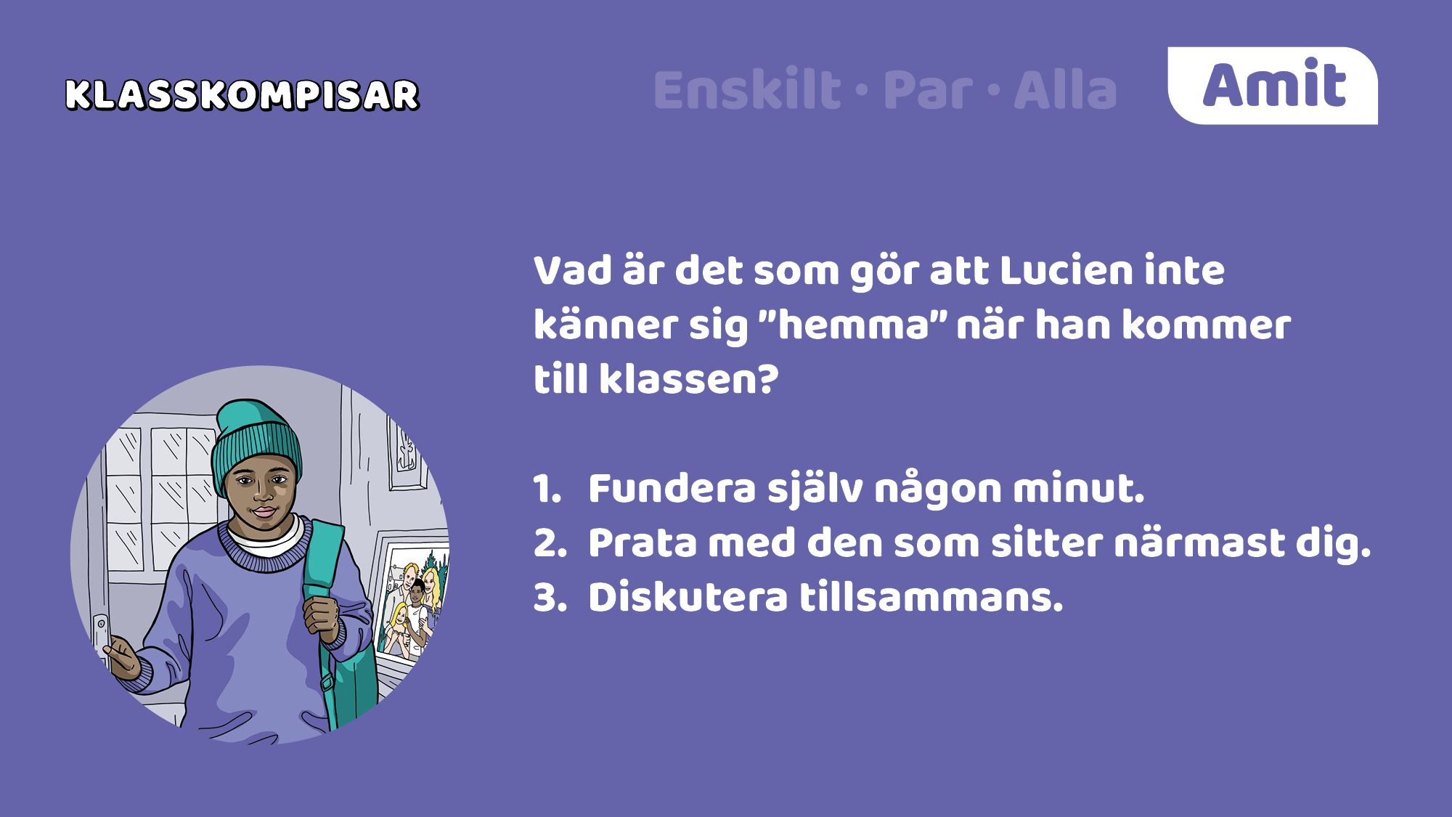
Notes:
Berätta: När Lucien kommer till klassen har klasskompisarna en hel del fördomar om franska killar. Fördomarna leder till att Lucien blir behandlad på ett knepigt sätt av både läraren och barnen. Betona att det inte finns något rätt eller fel svar.
Låt var och en fundera tyst enskilt i cirka en minut.
Be barnen fundera tillsammans med den som sitter bredvid i någon minut.
Lyft frågan i hela gruppen.
Syftet med övningen är att få alla att reflektera och att skapa trygghet i diskussioner.

Slide 4
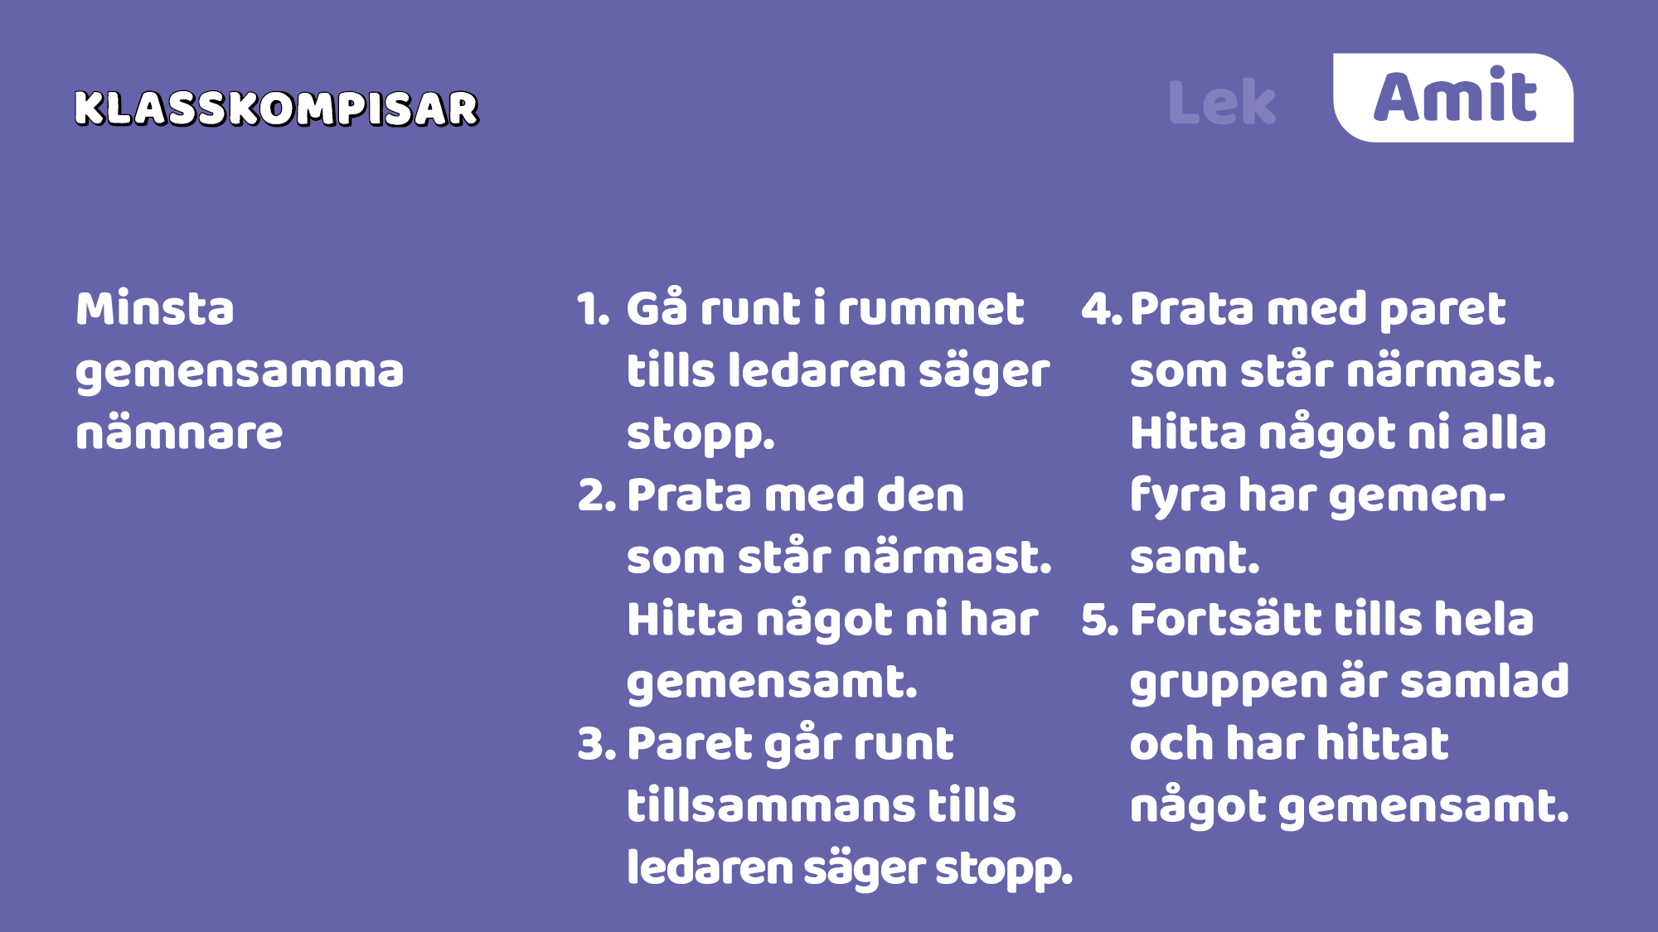
Notes:
Låt barnen mingla runt i rummet. När du säger stopp ska alla stanna och prata med den som står närmast. Parets uppgift är att hitta något de har gemensamt. Det kan till exempel vara att de båda gillar att spela fotboll, tycker om att rita, har separerade föräldrar, har färgglada strumpor, har samma favoritgodis eller vad som helst. Leken fortsätter enligt instruktionerna ovan! Om antalet deltagare är ojämnt kan du själv delta i leken alternativt att ett av paren i den första omgången kompletteras med en person.
Syfte: Skapa förståelse för likheter och olikheter. Gruppstärkande. Alla i gruppen blir sedda.

Slide 5
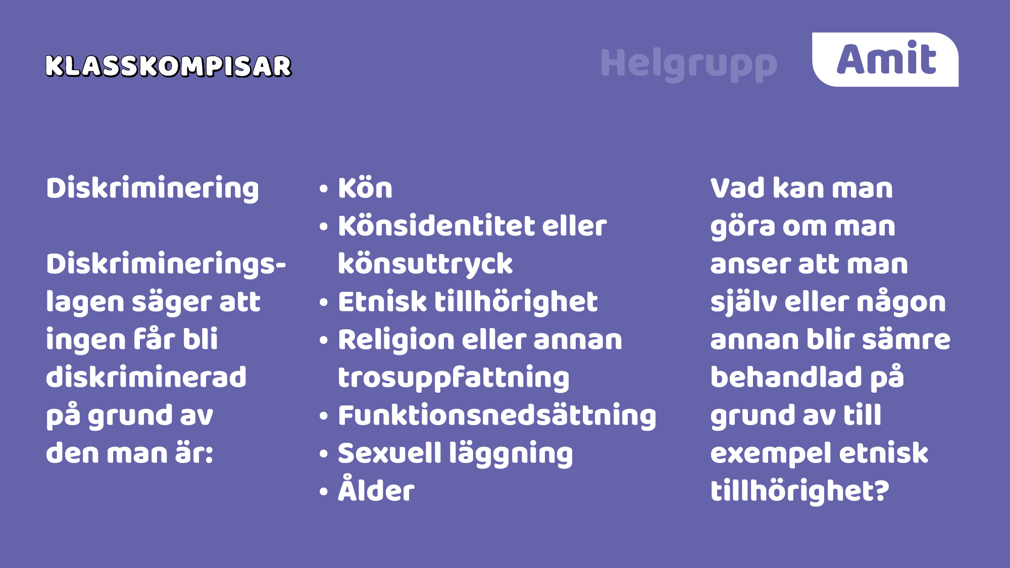
Notes:
Läs i introduktionen till Amits novell och beskrivningen av övningen Helgrupp för att få förslag på sådant du kan ta upp i ditt samtal om diskriminering med gruppen.

Slide 6
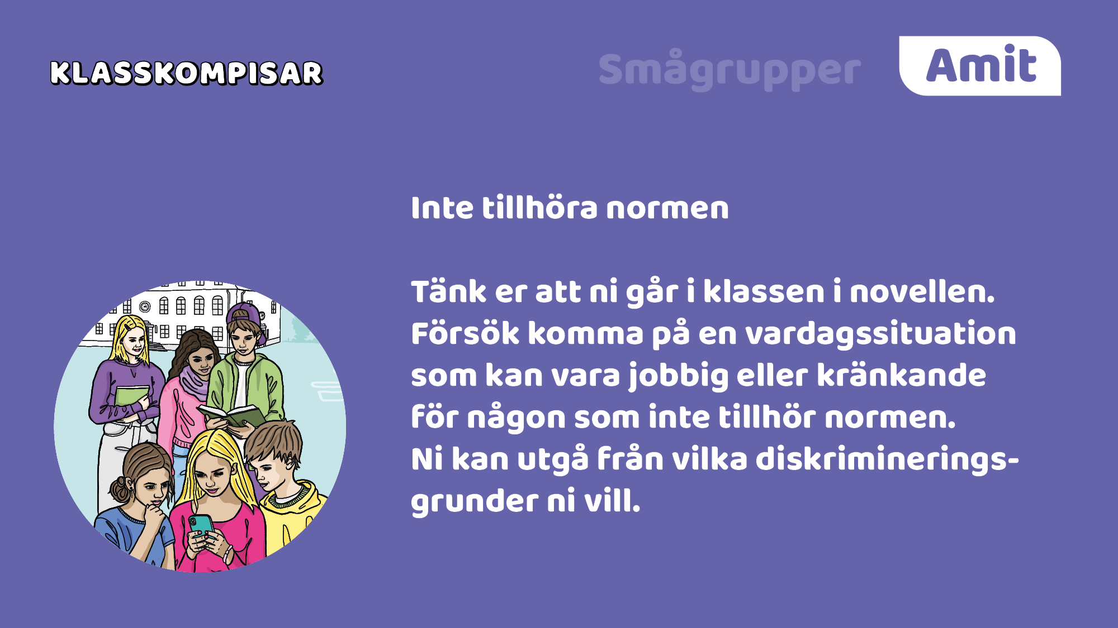
Notes:
Dela upp barnen i mindre grupper om tre till fyra i varje.
Ge grupperna några minuter att komma på en vardagssituation som kan vara kränkande, fast alla inte tänker på det. Låt varje grupp berätta för alla.

Slide 7
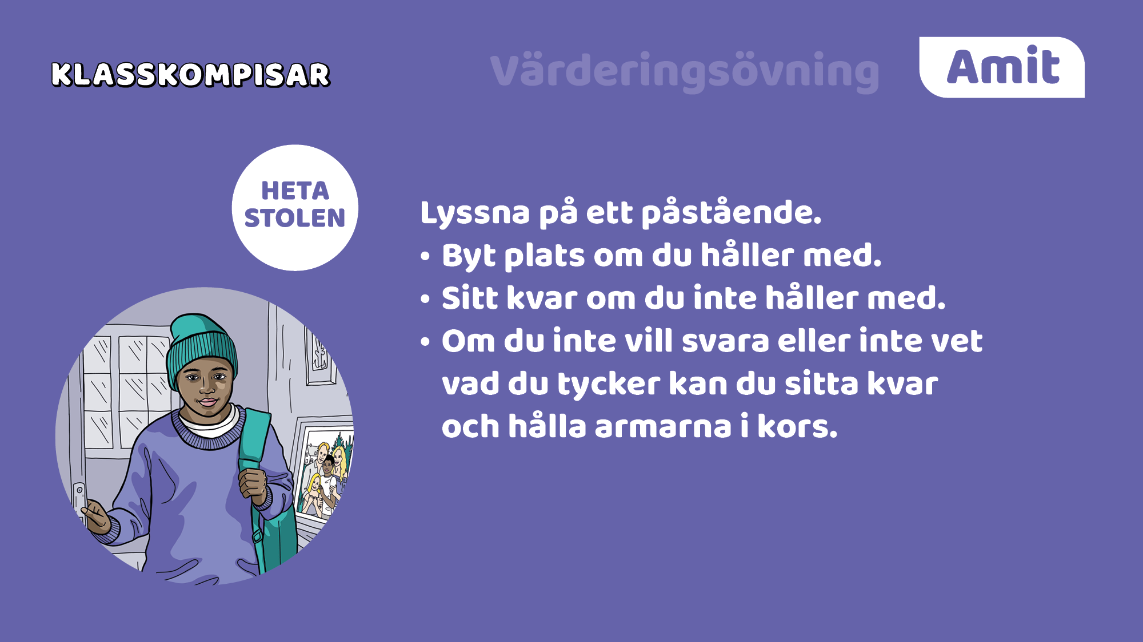
Notes:
Alla barn sitter på stolar i en ring. Du läser ett påstående och alla som håller med byter plats med varandra. Ibland kan du be några deltagare berätta varför de valt att byta stol eller sitta kvar. Se till att hålla tempo och välj de påståenden som känns relevanta för din grupp. FÖRSLAG PÅ PÅSTÅENDEN: Det är kul att titta på film. Pizza är godaste maträtten. Det är lätt att vara ny i vår skola/förening (välj) eftersom man blir väl omhändertagen. I skolan/föreningen (välj) spelar det ingen roll hur man ser ut, alla barn och vuxna respekteras. Vissa blir mer orättvist behandlade än andra i samhället. Alla har rätt att klä sig som man vill. Det är okej att skämta om religioner. Alla förtjänar respekt oavsett sin sexuella läggning. Det är roligare att kolla på herrfotboll än damfotboll. Nagellack är snyggare på killar än på tjejer. Sverige är ett jämställt land. Rasism är vanligare i andra länder. Det är lättare att vara vuxen än barn. Det är okej att skämta om funktionsvariationer. Ibland måste man göra saker man inte vill. Vuxna gör mycket för att stoppa rasism i samhället. Skolan/Vi i vår förening (välj) pratar för lite om diskriminering.

Slide 8
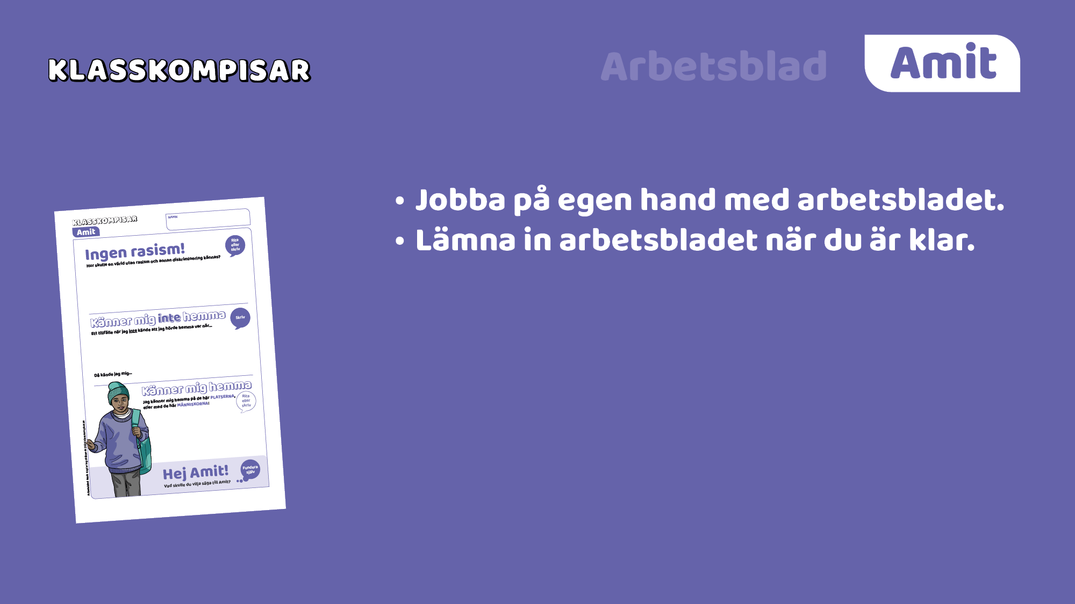
Notes:
Betona att arbetet med arbetsbladet sker enskilt och att eleverna inte redovisar svaren för någon annan än ledaren/läraren. Samla in arbetsbladen när passet är slut och ta dig tid att läsa dessa innan dagen är slut för att inte riskera att missa något viktigt budskap som barnen har velat dela med dig.

